Slide 1
基于嘴唇信号的Signal Protocol群聊设计改进方案

Slide 2
提取嘴唇运动特征
用户的唇部运动在讲话时可以引起声音的多普勒效应。不同用户在讲述相同单词时声音的多普勒频移存在微小差异。我们的动机是利用声音的多普勒效应来捕捉用户讲话唇部的独特行为模式，并利用这个独特的行为模式对声音进行加密。

Slide 3
提取嘴唇运动特征
step1: 生成20kHz的CW信号
step2: 利用手机扬声器发送CW信号，听筒接收返回的声音信号
step3: 利用FFT将原始接收信号转换为频域信号
step4: 利用连续时间段内频域信号的差异来表示由于唇部运动而引起的多普勒频移
step5: 将嘴唇特征矩阵作为输入，使用SHA-256哈希算法生成一个哈希值，转换后取后128位作为key
step6: 使用AES算法进行加密

Slide 4
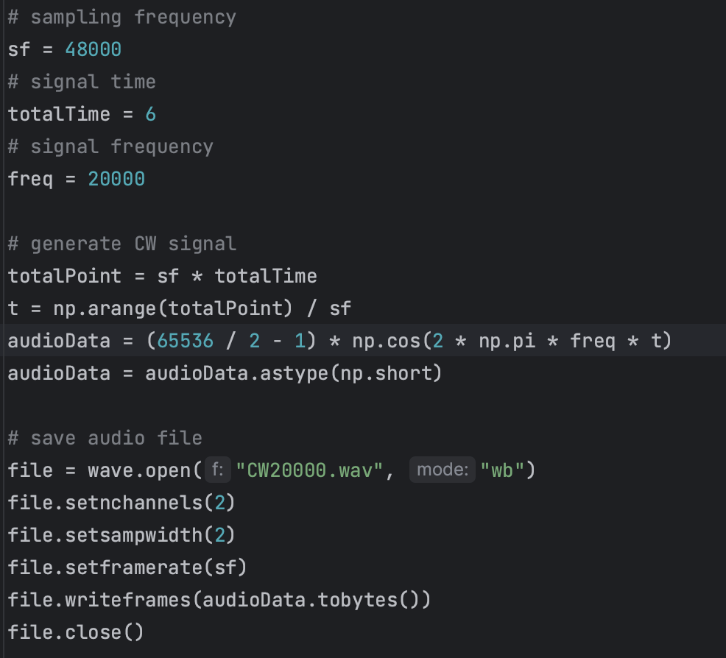

Slide 5
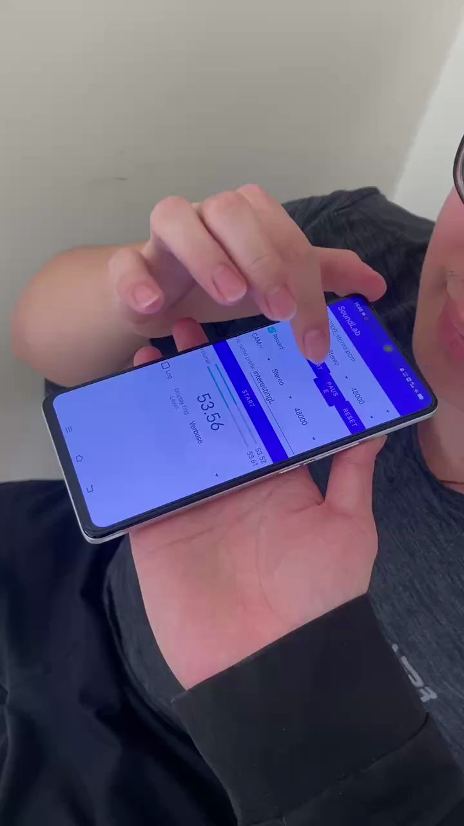

Slide 6
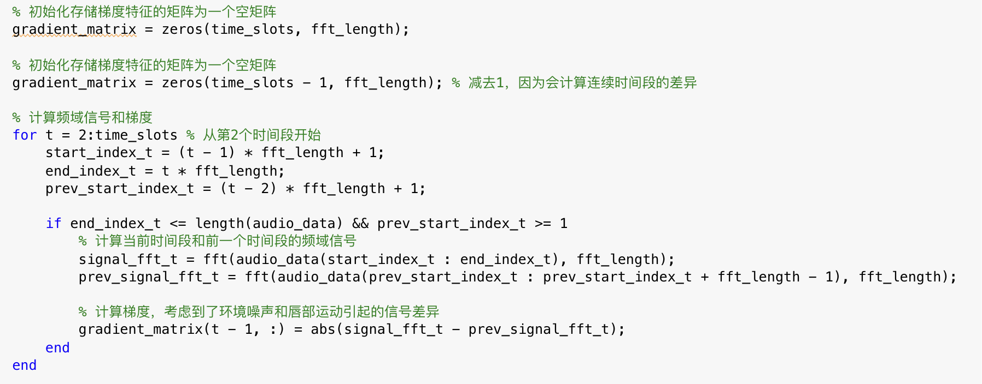

Slide 7
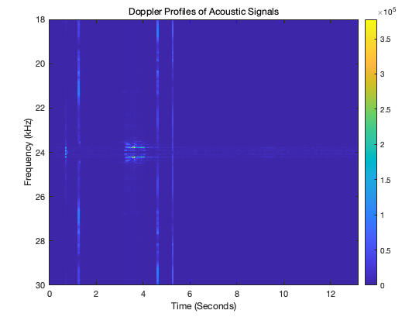
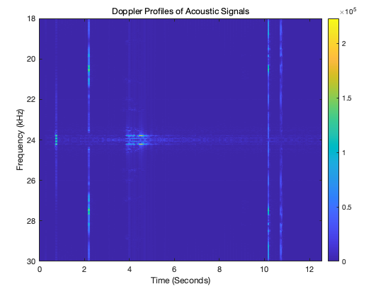

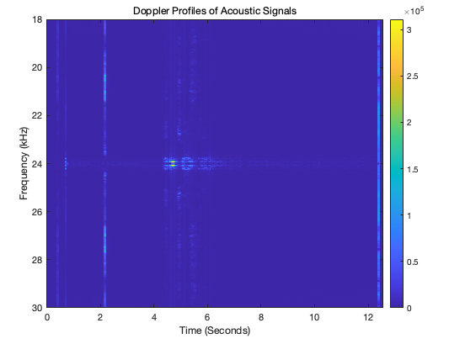

Slide 8
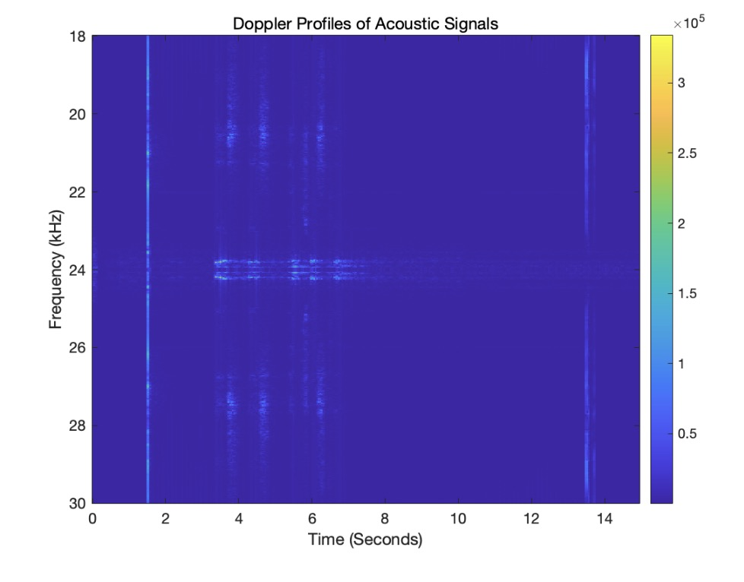
二次加密演示
1.录一段语音，根据嘴唇信号分析出多普勒频谱图

Slide 9
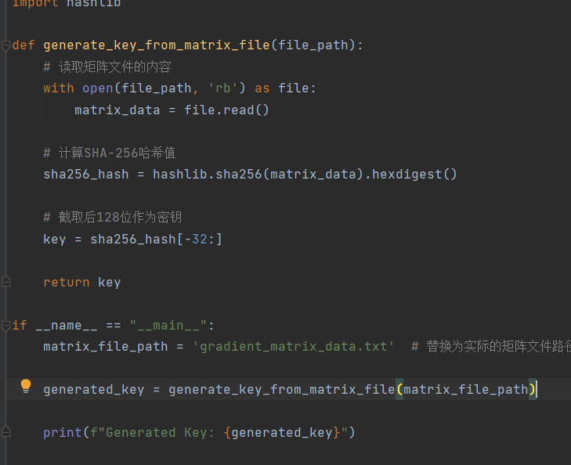
二次加密演示
2.将特征矩阵作为输入，使用SHA-256哈希算法生成一个哈希值，然后将其转换为十六进制格式。取后128位作为key

Slide 10
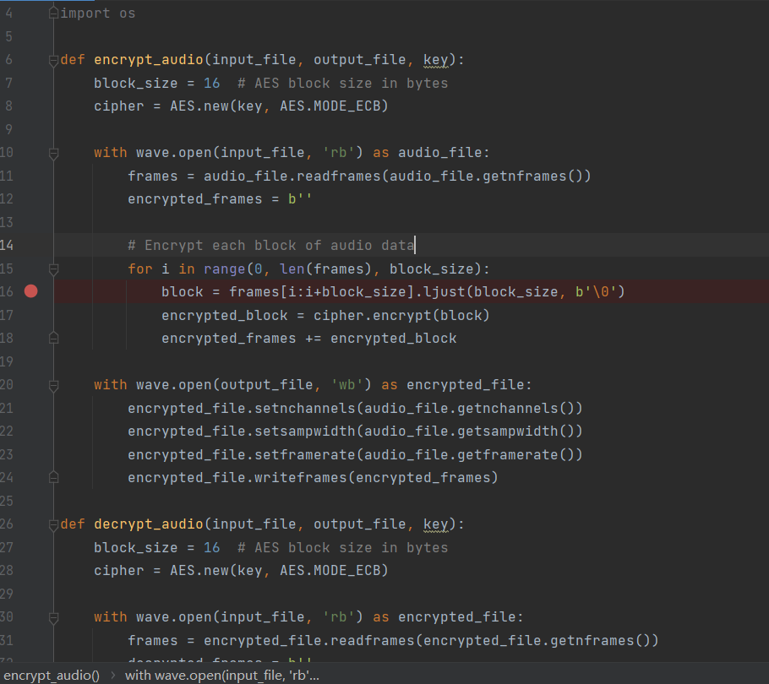
二次加密演示
3.使用AES算法进行加密，并分别用正确和错误的key进行解密。
AES（Advanced Encryption Standard，高级加密标准）是一种对称密钥加密算法，包括四个主要操作，字节替代、行移位、列混淆和轮密钥加。这些操作的组合形成了一个AES加密轮。

Slide 11

二次加密演示
4.语音展示
原声
加密
正确解密
错误解密

Slide 12
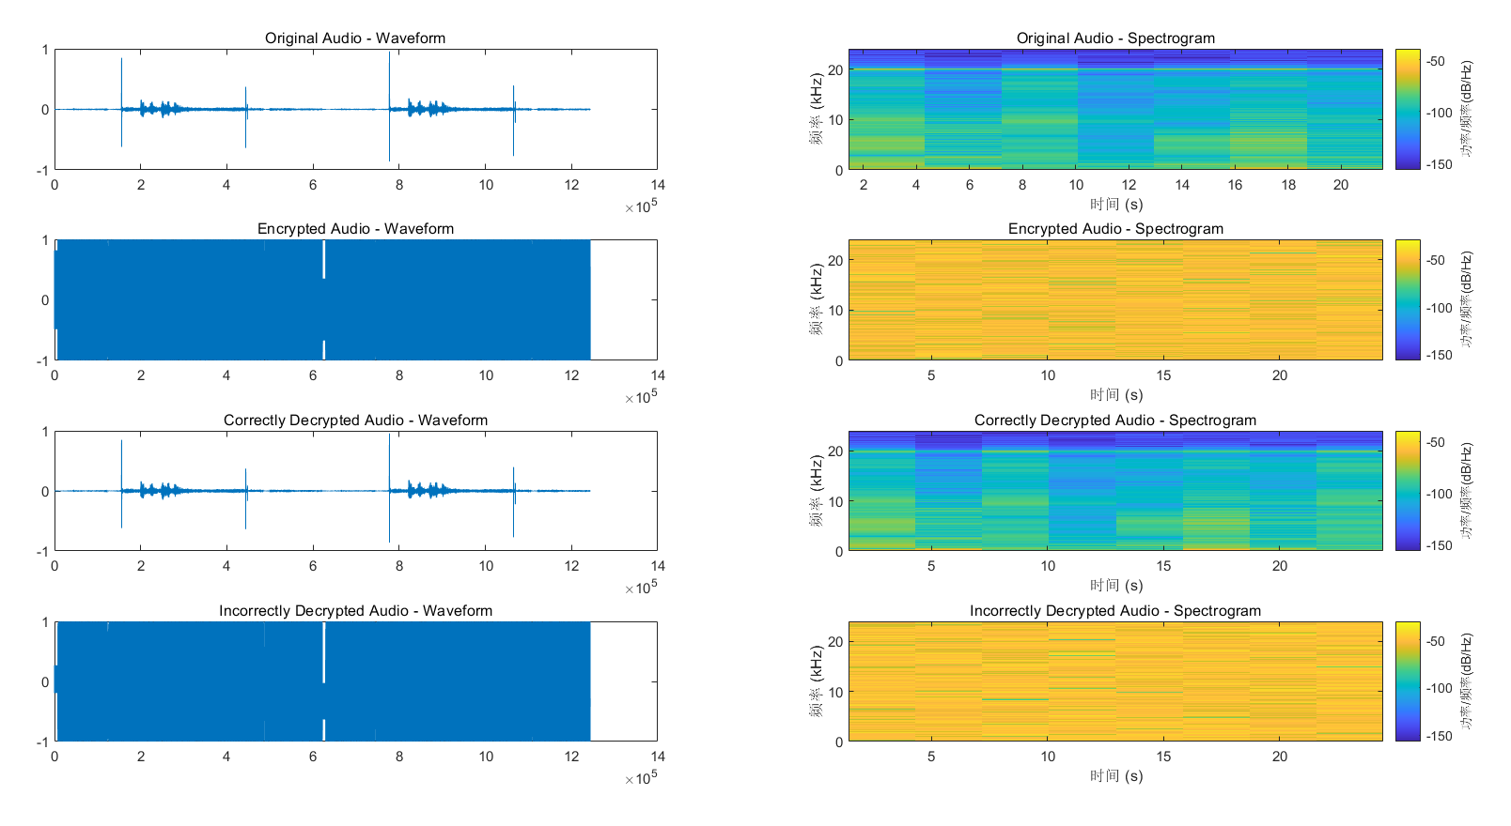
二次加密演示
5.matlab分析，波形和频谱比较图

Slide 13
原Signal Protocol方案介绍
Signal Protocol协议：一个端对端的加密通信协议，且安全性极高，有着世界上最安全的通讯协议的誉称。基础是双方通信时的终端加密，这意味着消息只能在发送者和接收者之间解密，即使Signal自己也无法查看或存储消息的内容。
Signal Protocol里面包括一对一聊天、群组聊天等设计，一对一聊天的加密方式极其严谨，近乎无懈可击，群组聊天相比于一对一降低了安全性，提高了通信效率，但成员太多的时候效率依然很低
我们希望将嘴唇信号与Signal Protocol的群组聊天设计相结合，进一步提高群组聊天的效率
先要理解：迪菲-赫尔曼密钥交换协议（Diffie–Hellman key exchange）、Curve25519 函数、KDF棘轮算法

Slide 14
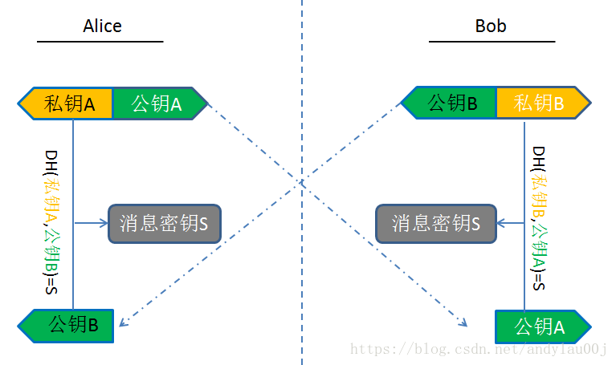
原Signal Protocol方案介绍
A的公钥+B的私钥，以及B的公钥+A的私钥，通过一套算法能生成相同的密钥，用来加密解密 Curve25519 函数是目前最高水平的 Diffie-Hellman函数
1.DH协议

Slide 15
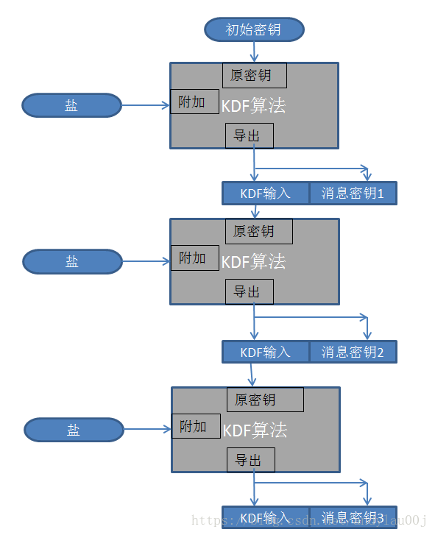
原Signal Protocol方案介绍
KDF棘轮算法
密钥通过加“盐”，生成新的密钥
密钥不断改变保证前向安全，盐具有随机性保证后向安全

Slide 16
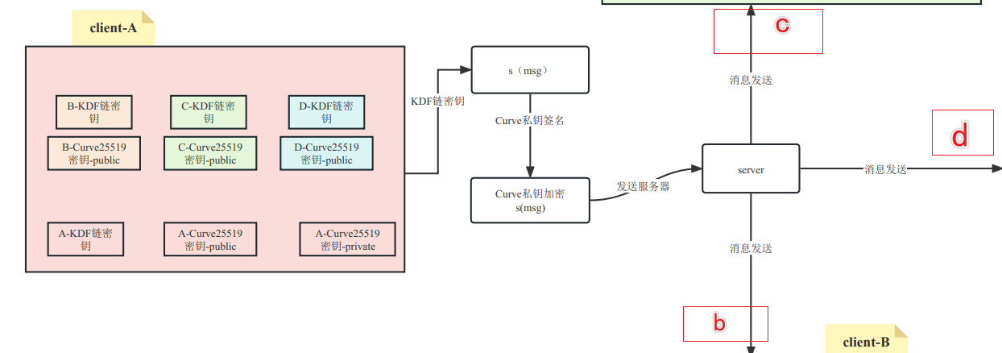
原Signal Protocol方案介绍
Signal Protocol的群聊设计
B,C,D接收到消息后，先用A的Curve25519签名公钥验证，验证成功后，使用A的KDF链密钥生成消息密钥，并用消息密钥解密。
更新KDF链的时候，通过Curve25510密钥对生成盐，Curve25510密钥对本身也是一次性的，需要频繁更换

Slide 17
Curve25519的作用
1.形成签名密钥对，进行二次加密
2.作为具有随机性的盐更新KDF链
Curve25519的问题
1.密钥对生成的时候由服务器管理，需要频繁收发给各个成员
2.计算生成签名的时候需要考虑所有群聊成员的密钥对，因此群聊成员越多，通信效率越低

Slide 18









改进方案
通过嘴唇信号改进群聊通信设计，用群聊成员上一次发送的语音，来代替Curve25519密钥对
1.发送方输入语音（语音信息+嘴唇信号）后，先用嘴唇信号判断是否是本人（之前仅有端到端安全，补充了人到端安全）
2.KDF加密后，用（上次的）嘴唇信号提取的特征进行签名（二次加密）
3.接收方用（上次的）嘴唇信号特征进行解密，然后用KDF解密，并更新发送者的嘴唇信号特征
4.生成盐和二次加密密钥：将特征矩阵作为输入，使用SHA-256哈希算法生成一个哈希值，然后将其转换为十六进制格式。最后，将这个十六进制字符串截取前128位作为盐，后128位作为密钥。
嘴唇信号验证本人
嘴唇信号特征加密
B,C,D上一次发送的嘴唇信号提取的特征
生成盐和密钥（下一次）

Slide 19
嘴唇信号的优势
1.传输的语音可以同时包含声音信息和嘴唇信息，省去了Curve25519大量的传输与计算，大大降低了服务器的收发压力
2.之前的设计仅有端到端安全，拓展了人到端安全
3.人要说什么话不固定，嘴唇信号具有随机性，也具有保密性（群聊外的人收不到），满足作为盐的需求
4.本质上就是嘴唇信号把传消息和协商盐和新密钥合成了一步来优化效率

Slide 20
问题1：为什么不直接用随机数？
如果按照这个逻辑，原来使用的Curve25519函数就没有了意义。如果没有任何保护地从发送方向接受方发送随机数，等于直接传输钥匙，二次加密就没有意义了。二次加密使用上次的嘴唇特征，潜在前提是接受者正确接收并解密了上次的语音，且特征需要多普勒分析才能得出，也增加了安全性。可以理解为，直接用随机数是效率最高但几乎没有安全性的方式，使用Curve25519函数是安全性最高但没有多人拓展性的方式，而我们的方式在效率和安全上做了平衡。
问题2：为什么不从语音中提取特征？
结合整套系统来看，通过嘴唇认证本人，完成了系统人到端安全性的完善。但嘴唇认证系统并不是百分百准确率，需要不断提供训练集去学习，所以我们选择传输带嘴唇信息的语音，并随着一个群聊聊天内容的增多，不断提高嘴唇认证要求的相似度。此外，更新KDF的盐要求具有其具有随机性，恶意者可能通过ai合成等手段让语音的盐可控，而嘴唇信号更难被生成而进行攻击。
问题3：初始的情况怎么办？
该系统会有一套生成初始KDF链和二次加密密钥的方式，我们并不改变它。我们改变的是频繁更新的KDF链和二次加密密钥的刷新方式。初始情况仍照搬原系统。

